Slide 1

স্বাগতম

Slide 2

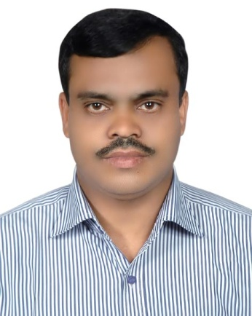
উত্তম কুমার কুণ্ডু
সহকারী শিক্ষক
এস, জে মডেল উচ্চ বিদ্যালয়
মোবাঃ ০১৭৫২৬৩৭১৭২
ইমেল: uttam3317@yahoo.com

Slide 3

শ্রেনিঃ ষষ্ঠ
বিষয়ঃ বাংলাদেশ ও বিশ্বপরিচিতি
সময়ঃ ৫০ মিনিট
তারিখঃ ২৭/০৬/২০১৩ ইং

Slide 4

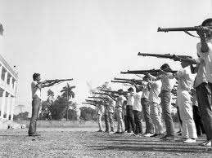
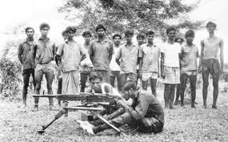
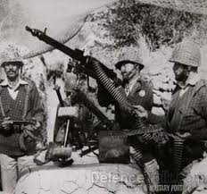
মুক্তিযুদ্ধে প্রশিনরত বাঙ্গালি
যুদ্ধরত বাঙ্গালি
যুদ্ধরত পাকিস্তানি সৈন্য

Slide 5
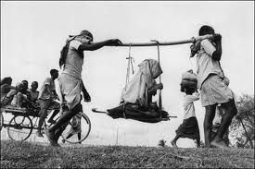
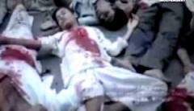
যুদ্ধের সময় বৃদ্ধের বহনরত ছবি
যুদ্ধে নিহত বাঙ্গালি

Slide 6

বাংলাদেশের মুক্তিযুদ্ধ

Slide 7

১। বাংলাদেশের পূর্বের নাম কি ছিল তা বলতে পারবে ?
২। কয় মাস যুদ্ধ হয়ে ছিল তা বলতে পারবে ?
৩। মুক্তিযুদ্ধে সংক্ষিপ্ত বর্ননা করতে পারবে ?

Slide 8

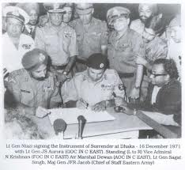
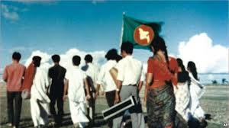
যুদ্ধের শেষে দলিলে স্বাক্ষর করছেন
যুদ্ধের শেষে ঘরে ফেরা মানুষ

Slide 9

১। মুজিবনগর সরকারের গঠিত হয় কত
তারিখ ?
২। মুজিবনগর সরকার প্রধান কে ছিলেন ?
৩। পাকিস্তনের দুই অংশে মাঝখানে
ব্যবধান কত মাইল ছিল ?
৪। কত লক্ষ লোক নিহত হয়ে ছিল ?

Slide 10
প্রত্যেক দল নিজের এলাকার পাঁচ জন মুক্তিযোদ্ধার নাম লেখ?

Slide 11
১। মুক্তিযুদ্ধ কত সালে হয়ে ছিল ?
২। বিজয় দিবস কোন তারিখ ?
৩। কত লক্ষ লোক মুক্তিযুদ্ধে জিবন দিয়ে ছিল ?
৪। কত লক্ষ সৈন্য আত্মসমার্পন করে ছিল ?
৫। বীরশ্রেষঠ কত জব ?
৬। মুক্তিযুদ্ধের সময় কয়টি সেক্টরে ভাগ করা হয়ে ছিল ?

Slide 12
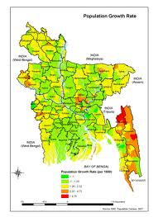

Slide 13
প্রবাসী বাংলাদেশ সরকার গঠনে তাজউদ্দিন আহমেদের ভূমিকা ব্যাখ্যা কর ?

Slide 14
ধন্যবাদ

